Slide 1
Výživa rostlin - HNOJIVA
Ing. Zuzana Bukvičková

Slide 2
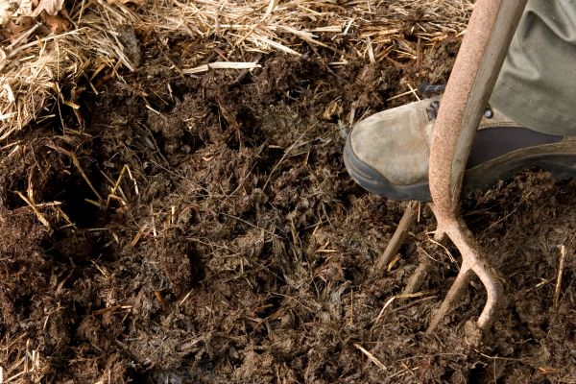
Statková hnojiva
Zopakujte si statková hnojiva:
Co je chlévský hnůj, jaké druhy znáte? Který je vhodný na podzimní hnojení? Který využijete na jaře do pařeniště?
Jak vzniká kompost, co do něho dáváme? Co naopak do kompostu nepatří?
Vysvětlete, co je 1) vermikompostér, 2) guáno, 3) zelené hnojení.

Slide 3
Statková hnojiva - výhody
obsahují organické látky, působením mikroorganismů se postupně uvolňují minerální látky, které si rostliny postupně odebírají
přirozená součást půdy, zlepšují kvalitu půdy
minerální látky z nich se méně snadno vyplavují do povrchové nebo podzemní vody
obnovitelný zdroj („odpad“)

Slide 4
Statková hnojiva - nevýhody
nemusí obsahovat všechny potřebné prvky v optimálním poměru
obtížnější manipulace, skladování
můžou obsahovat škodlivé látky
můžou přispívat k rozšiřování chorob a parazitů

Slide 5
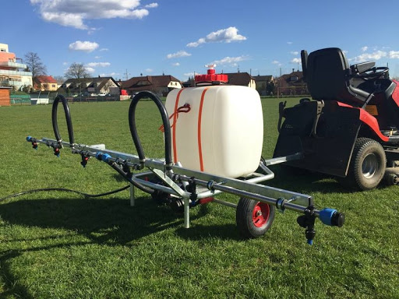
Průmyslová hnojiva
Zopakujte si průmyslová hnojiva:
Jaká znáte průmyslová hnojiva podle skupenství?
Jak dělíme průmyslová hnojiva podle počtu obsažených biogenních prvků?
Jakou formu může mít dusík v průmyslových hnojivech? Najděte na internetu hnojiva s dusíkem a určete, jakou má formu. Najdete i hnojivo s více formami dusíku?
Mám hnojivo NPK 1:2:1 – vysvětlete, co mám za hnojivo.

Slide 6
Průmyslová hnojiva - výhody
obsahují přesně dané množství potřebných minerálů, možnost přesného dávkování
snadnější doprava, aplikace, velkoplošné použití

Slide 7
Průmyslová hnojiva - nevýhody
energeticky náročná a drahá výroba
neobnovitelný zdroj
zátěž pro životní prostředí – znečištění povrchových a podzemních vod
riziko zasolení a zhoršení vlastností půdy

Slide 8
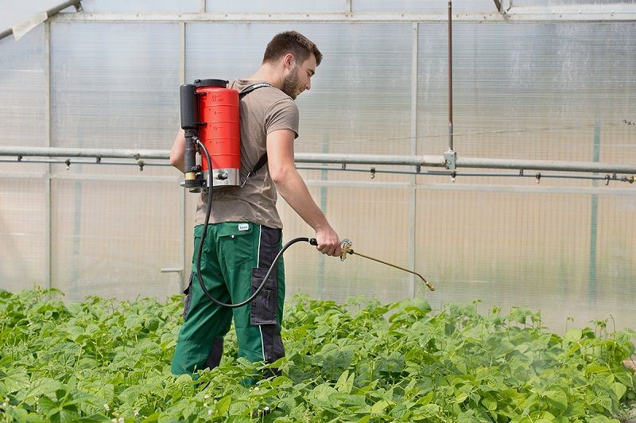
Děkuji za pozornost ☺

